Slide 1
Наполеон и Кутузов в романе Л. Н. Толстого «Война и мир»
Умный полководец не бывает воинствен.
Умелый воин не бывает гневен .
Умеющий побеждать врага не нападает.
Лао - цзы

Slide 2
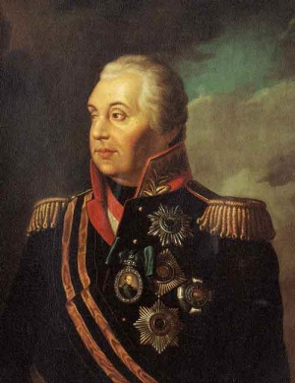
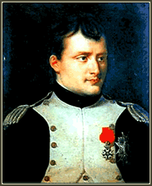
Антиподы

Slide 3
На ход истории не влияют даже исторические личности
Наполеон показан в комическом образе.
...Не Наполеон распоряжался ходом сраженья, потому что из диспозиции его ничего не было исполнено и во время сражения он не знал про то, что происходило впереди его. Стало быть, и то, каким образом эти люди убивали друг друга, происходило не по воле Наполеона, а шло независимо от него, по воле сотен тысяч людей, участвовавших в общем деле. Наполеону казалось только, что все дело происходило по воле его. (Л. Н. Толстой)
Кутузов – как спаситель России.
Он знал и старческим умом понимал, что руководить сотнями тысяч человек, борющихся с смертью, нельзя одному человеку, и знал, что решают участь сраженья не распоряжения главнокомандующего, не место, на котором стоят войска, не количество пушек и убитых людей, а та неуловимая сила, называемая духом войска, и он следил за этой силой и руководил ею, насколько это было в его власти. (Л. Н. Толстой)

Slide 4
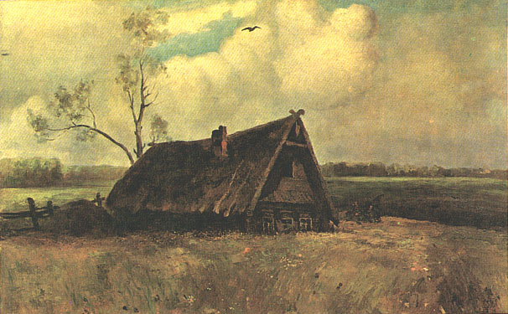
«Москва, как губка, всосет в себя французов»
По преданию, Кутузов отправился в Фили со словами: «Хороша ли, плоха ли моя голова, а положиться больше не на кого». «Сей день пребудет вечно незабвенным для России, ибо собранный совет у фельдмаршала князя Кутузова в деревне Фили решил пожертвованием Москвы спасти армию»

Slide 5
Нравственность всегда торжествует над грубой силой
Мнимое величие Наполеона особенно ярко проявляется в сцене, когда он стоит на Поклонной горе и любуется панорамой Москвы: «Одно мое слово, одно движение моей руки, и погибла эта древняя столица...» Но недолго пришлось ему наслаждаться своим величием. Он оказался в жалком и смешном положении, так и не дождавшись ключей от величественного города.
Толстой противопоставляет Наполеону (и как военачальнику, и как человеку) фельдмаршала Кутузова. В отличие от императора Франции, русский полководец не считал руководство военными операциями «игрой в шахматы». Кроме того, он никогда не приписывал себе главную роль в успехах, достигнутых русской армией. В отличие от Наполеона, он делал ставку не на свою гениальность, а на силу армии. Кутузов был убежден, что решающее значение в войне имеет «дух войска».

Slide 6
Честолюбие и сердечность
нет величия там, где нет простоты и правды
победить не берусь, перехитрить попробую
Жесток в стремлении удовлетворить свое честолюбие ценой тысяч жизней, в попытке навязать свою
волю целой стране. Его поведение определяет не сердце, а разум, потому он обречен на поражение. Толстого не впечатляет количество выигранных им государств – у него другая мера: «Нет величия там, где нет простоты и правды».
Изображен полководцем не столько направляющим действия армии, сколько не мешавшим течению событий. Не опыт полководца, а опыт сердца подсказывает ему, что исход войны предопределен нравственным превосходством русских. Поэтому он первую свою задачу видит в том, чтобы поднять боевой дух в войсках, внушить веру в победу.

Slide 7
Мелочность и мудрость
Мелочная раздражительность, актерство – он ни одной чертой не похож на великого человека. Подчеркнуты холодность, напыщенность, он все время позирует, играет роль гения. «Он был подобен ребенку, который, держась за тесемочки, привязанные внутри кареты, воображает, что он правит».
Он добр, мудр, прост и открыт людям, как обыкновенный – старый и нравственно опытный – человек. Образ дан в восприятии различных людей. Человек и живым изображен он в беседах (с Болконским, Денисовым, Багратионом), на военных советах, в Аустерлицкой и Бородинской битвах.

Slide 8
Кутузов – народный герой
Из всех исторических деятелей, показанных в романе, только Кутузова Толстой называет истинно великим человеком: «...трудно себе представить историческое лицо, деятельность которого так неизменно и постоянно была бы направлена к одной и той же цели».
В романе «Война и мир» Кутузов представлен как народный герой, вся мощь которого состояла «в том народном чувстве, которое он носил в себе во всей чистоте и силе его».
Можно сделать вывод о том, что основное различие между этими полководцами Толстой видел в антинародной деятельности Наполеона и народном начале, лежащем в основе всех деяний Кутузова.

